Slide 1



Le Framework Quarkus
et
GraalVM AOT
Florian Nari

Slide 2
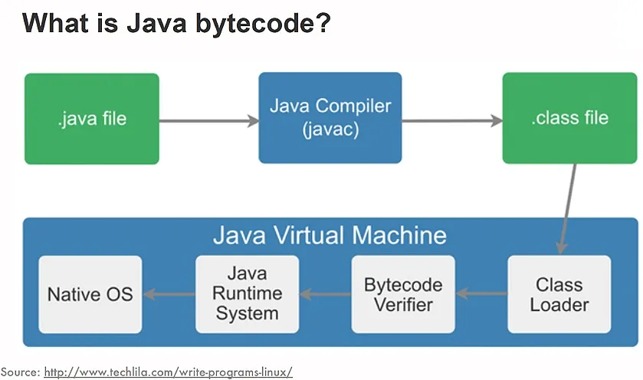
Compilation et exécution d’une application java classique
Notes:
Portabilité
Réputation d’être lent et lourd

Slide 3
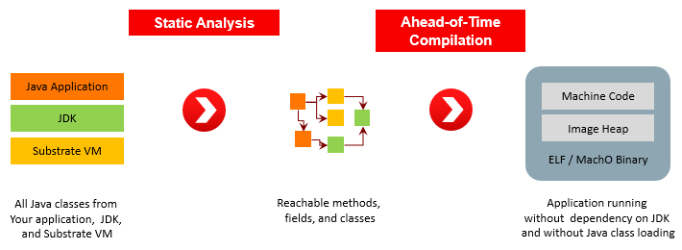
Compilation anticipée (AOT) d’une application Java grâce à GraalVM
Notes:
Code machine sans passer par une JVM

Slide 4

Spring
Framework java le plus utilisé
L’injection de dépendances
La persistance des données
La construction d’API REST
Et bien d’autres (Spring MVC, Spring Security…)
Démarrage souvent long (> 1 minute)
Incompatible avec GraalVM AOT
(c’est en phase expérimentale)

Slide 5
Quarkus
Framework récent (2019)
Encore très peu utilisé
(30 à 50 fois moins d’offres d’emploi que Spring en France)
L’injection de dépendances
La persistance des données
La construction d’API REST
Et d’autres (mais beaucoup moins que Spring)
Démarrage rapide
Compatible avec GraalVM AOT

Slide 6
Une première application pour tester
Model
User(id, username)
Message(id, user, message, date)
Services et APIs
Users
Ajouter un utilisateur
Rechercher un utilisateur via son username
Lister les utilisateurs
Messages
Ajouter un message
Lister les messages

Slide 7
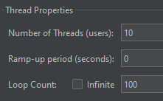

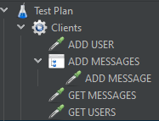

Benchmark - JMeter
Thread Group
Ajouter utilisateur
Ajouter 20 messages
Lister les messages
Lister les groupes

Slide 8
Benchmark - Résultats
Plan de test présenté précédemment
Analyse des résultats :
Démarrage
Native Image >>> JVM
Quarkus > Spring
Performances
Quarkus > Spring
Native Image = JVM
Plateforme | Framework | Démarrage | Plan de test
JVM HotSpot | Spring | 4.9 secondes | 305 secondes
 | Quarkus | 1.7 secondes | 79 secondes
GraalVM EE 22.1 AOT | Quarkus | 0.0 secondes | 74 secondes
GraalVM CE 22.2 AOT Pré-release | Spring Native | 0.2 secondes | 327 secondes

Slide 9
Deuxième Benchmark
Deuxième Benchmark
Distance de Levenshtein entre 2 mots de 100 000 caractères
O(n * m) avec n et m la longueur des mots à calculer
6 Threads x 1 000 appels
Avec Quarkus uniquement
Pas de gain de performance avec AOT
Grâce à la compilation à la volée (JIT)
Optimisé pour la machine
Analyse du code en conditions réelles (vs analyse statique)
JVM HotSpot | 57 secondes
GraalVM EE 22.1 AOT | 61 secondes

Slide 10
Limites de ces Benchmark
Windows
Pas de prise en compte de la mémoire utilisée
Tester avec un autre CPU/PC
Tester avec d’autres algorithmes
Tester avec des drapeaux (flag) différents
Effets de sonde
Notes:
Drapeaux pour orienter les optimisation à la compilation
Effet de sonde : la mesure peut fausser les résultats

Slide 11
Conclusion
GraalVM AOT
Actuellement ne me semble pas pertinent
Surtout avec Spring non compatible
Utile dans des cas spécifiques
Microservices où la vitesse de démarrage est cruciale
Quarkus
Pas encore assez mature
Sera un concurrent à Spring dans quelques années
Utile pour les microservices

